Slide 1
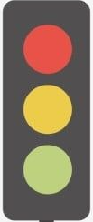
3 way demo board
Drive Board
Raspberry Pi
สายแพ เชื่อมต่อ
บอร์ดจ่ายสัญญาณ – Raspberry Pi
4 way demo board
สายแพ เชื่อมต่อ
บอร์ดทดลอง - บอร์ดจ่ายสัญญาณ
Port เชื่อมต่อกับโคมไฟสัญญาณจราจร 15 port
สายแพ เชื่อมต่อ
บอร์ดจ่ายสัญญาณ – control panel
Internet
5 way demo board
Server
Control Panel
……..
Traffic Light Lamp

Slide 2
220V
Drive Board
Raspberry Pi
.
.
.
5V
Control Panel
Power supply 5V
5V
220V
โคมไฟสัญญาณจราจร
บอร์ดทดสอบ 3 แยกไฟจราจร
เครื่องควบคุมสัญญาณไฟจราจร

Slide 3
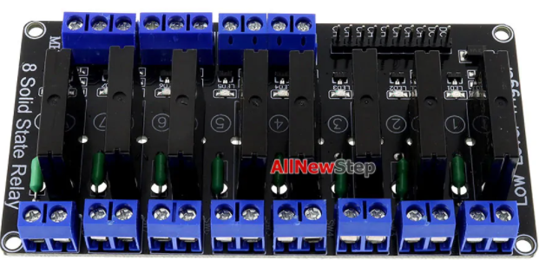
Breaker
Power supply 5V
Extender board
Raspberry pi
Terminal

Slide 4
